Slide 1
第七章 参数估计
龚小庆
gongxiaoqing@hotmail.com

Slide 2
问题
面临的问题：总体所服从的分布类型是知道的,而它的某些参数却是未知的.
解决的方法：构造“合理”的统计量来估计这些未知参数.
涉及到两个问题：
1）估计的方法；
2）估计的评选标准.

Slide 3
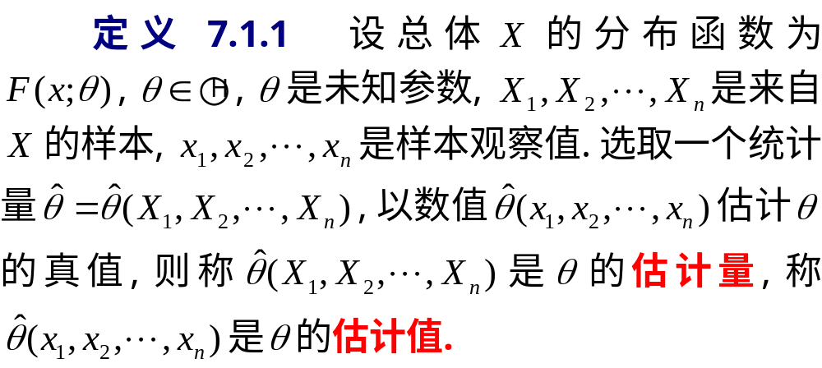
§7.1 点估计(Point Estimation)
本节介绍两个最基本的方法——最大似然法和矩法

Slide 4
7.1.1最大似然法(The method of maximum likelihood)
最大似然法,也叫极大似然法,它最早是由高斯所提出的,后来由英国统计学家费歇(R·A·Fisher)于1922年在其一篇文章中重新提出,并且证明了这个方法的一些性质.极大似然估计这一名称也是费歇给的.它是建立在极大似然原理的基础上的一个统计方法.为了对极大似然原理有一个直观的认识,我们先来看一个例子.

Slide 5
例7.1.1设有外形完全相同的两个箱子,甲箱有99个白球1个黑球,乙箱有1个白球99个黑球.今随机地抽取一箱,然后再从这箱中任取一球,结果发现是白球.问这球是从哪一个箱子中取出的?
分析:如果该箱是甲箱,则取得白球的概率为0.99；如果该箱是乙箱,则取得白球的概率为0.01．因此， “该箱是甲箱”比“该箱是乙箱”更好地解释了“取出的球是白球”这一事实，因此甲箱“看起来更像”是真的.
结论:这个箱子是甲箱.

Slide 6
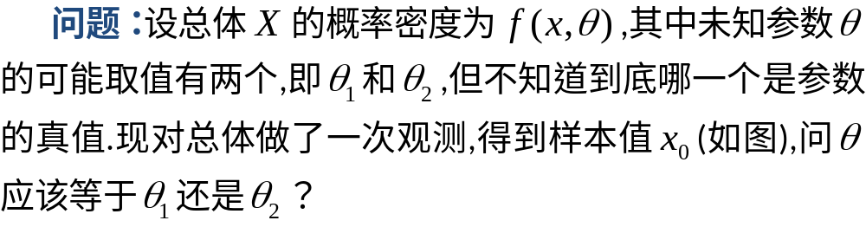
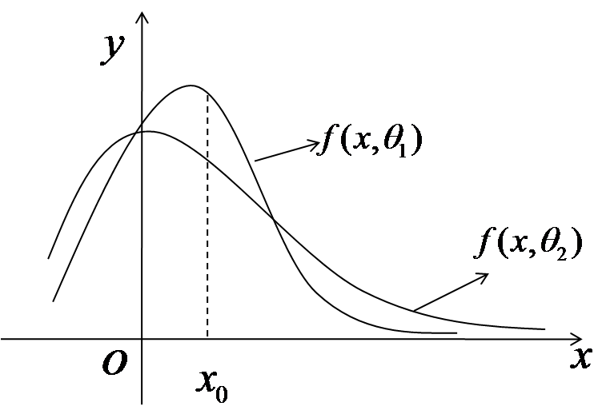
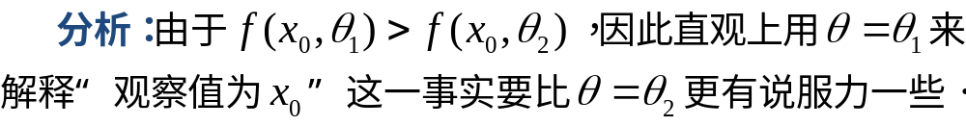


Slide 7
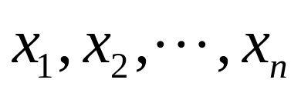
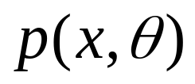



产生样本值的原因：不同的参数值会产生具有不同统计规律性的样本值
是哪个参数值导致了该样本值
样本观察值
总体
在 所有可能的取值中，哪一个看起来最像是真的？
如果用 来解释样本值比用 来解释更有说服力，则 比 更像是真的
像与不像的判断标准？
同样需要一个标准！

Slide 8
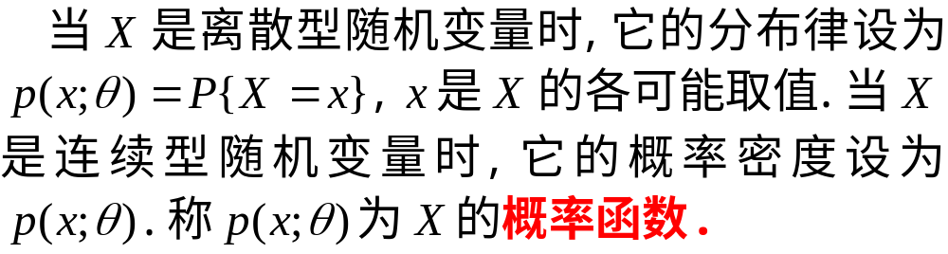
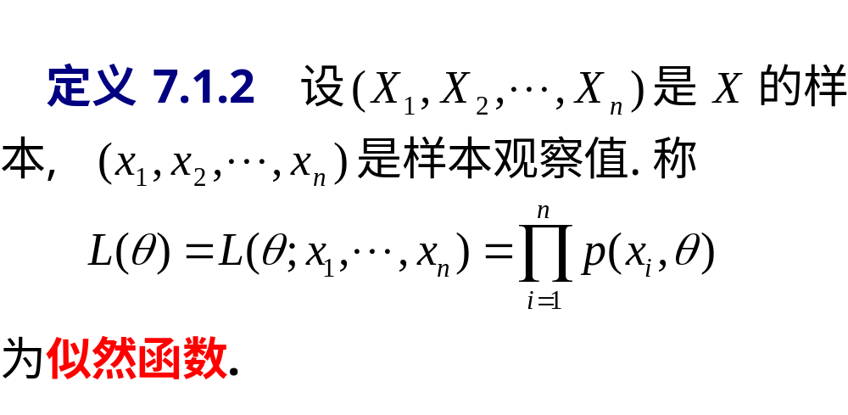

Slide 9
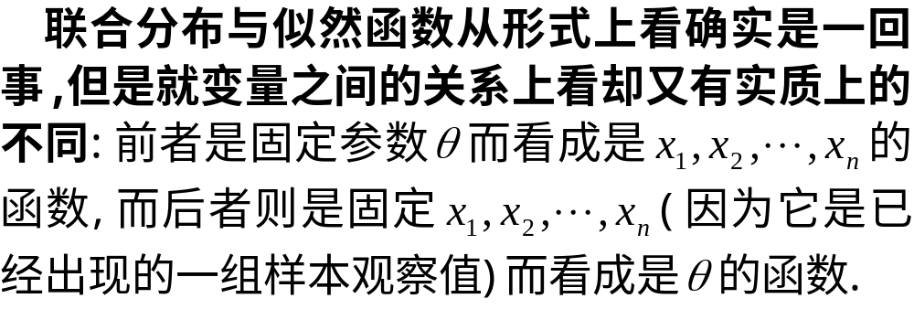
联合分布与似然函数的异同

Slide 10
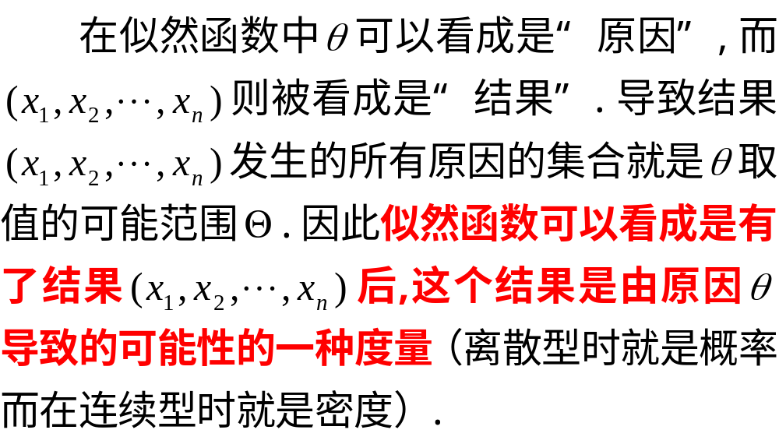
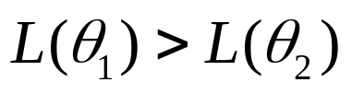
如果对于给定的样本值，
这就是标准！
则 比 看起来更像是真的

Slide 11

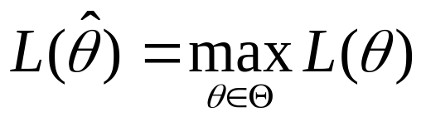
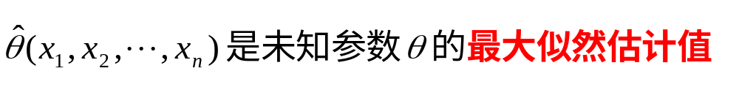
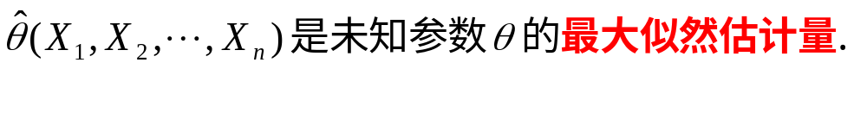
则称

Slide 12
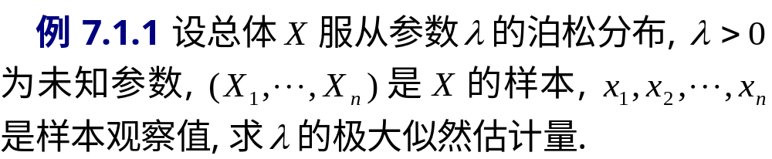
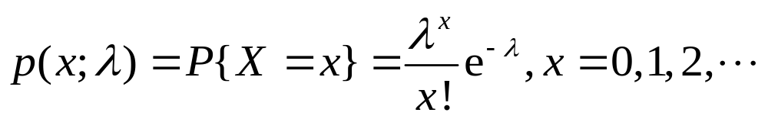
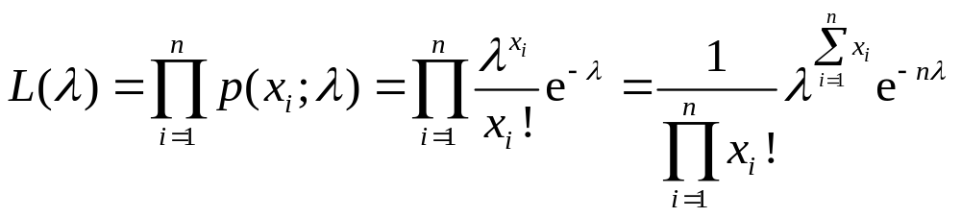
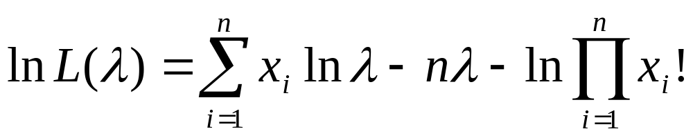
解 X的分布律为
似然函数为
取对数,有

Slide 13
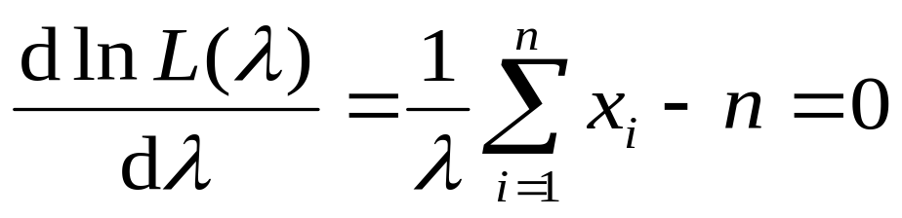

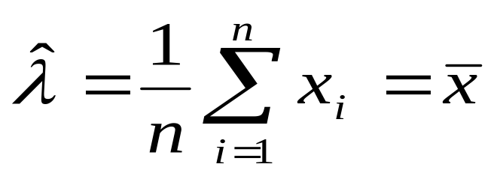
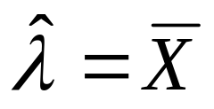
令
解得 的极大似然估计值为
所以其极大似然估计量为
与矩估计法得到的结果一致。

Slide 14

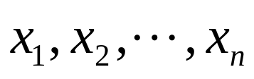
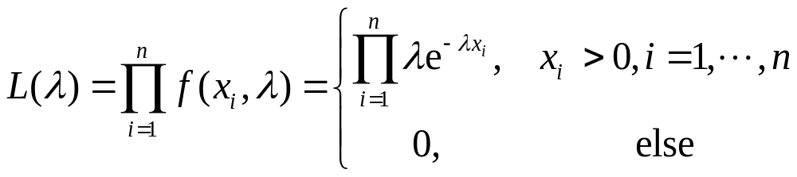
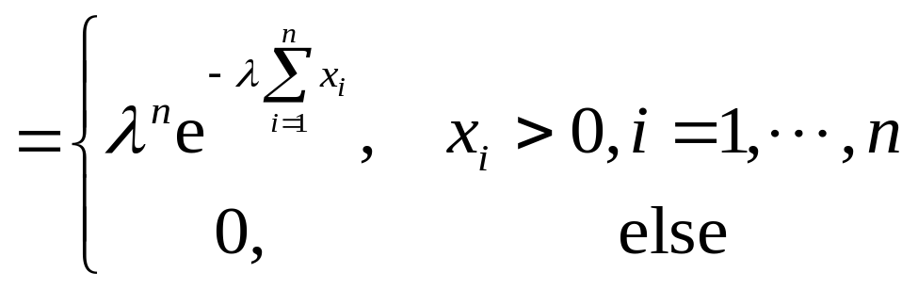
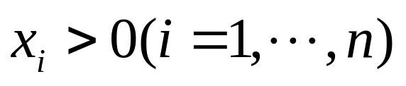
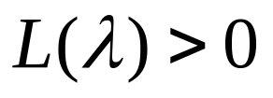
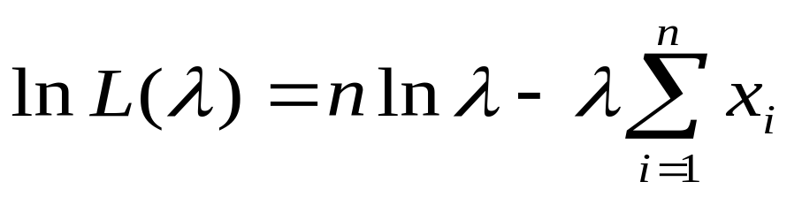
例7.1.2 设总体 X 服从参数为 的指数分布,试求 的极大似然估计值.
解 设 是一组样本观测值,则似然函数为
所以,当
时,
,取对数,得

Slide 15
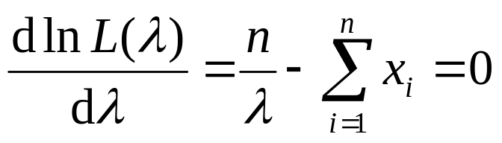
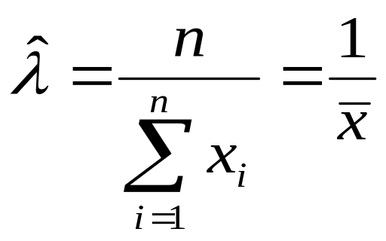
令
解得 的极大似然估计值为

Slide 16
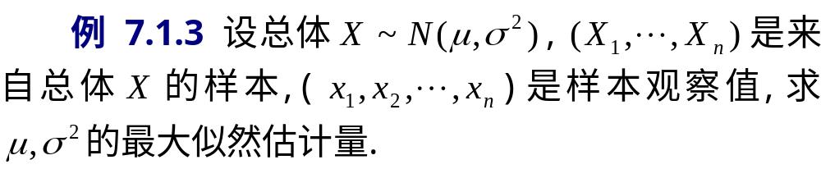
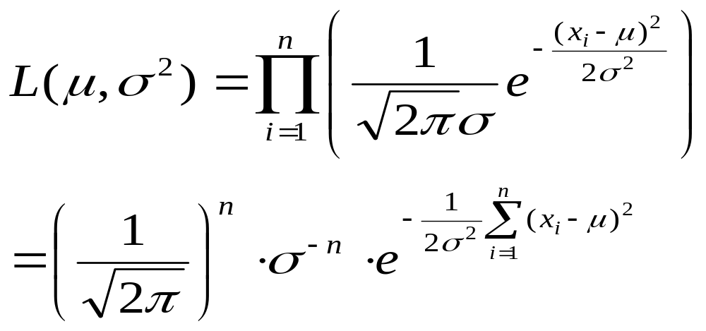
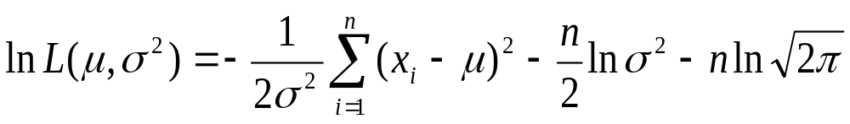
解 似然函数为
取对数得

Slide 17
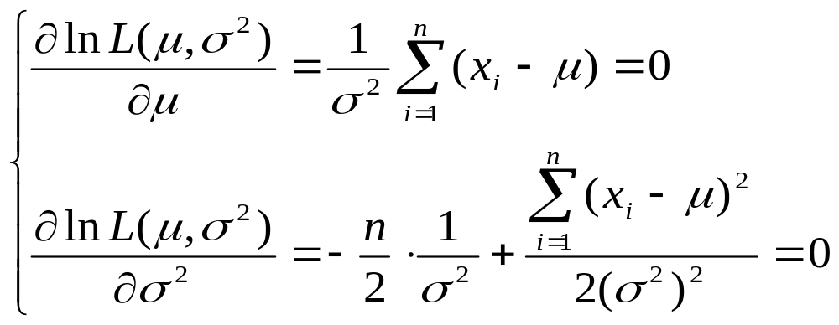
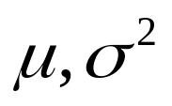
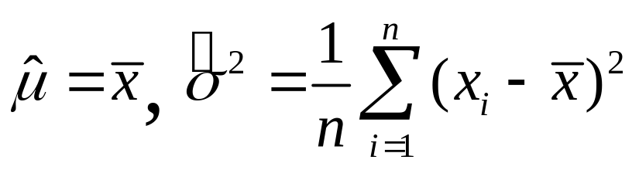
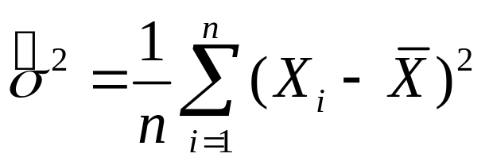
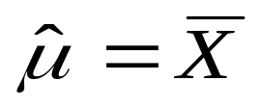
令
解之得, 的最大似然估计值为
的最大似然估计量为

Slide 18
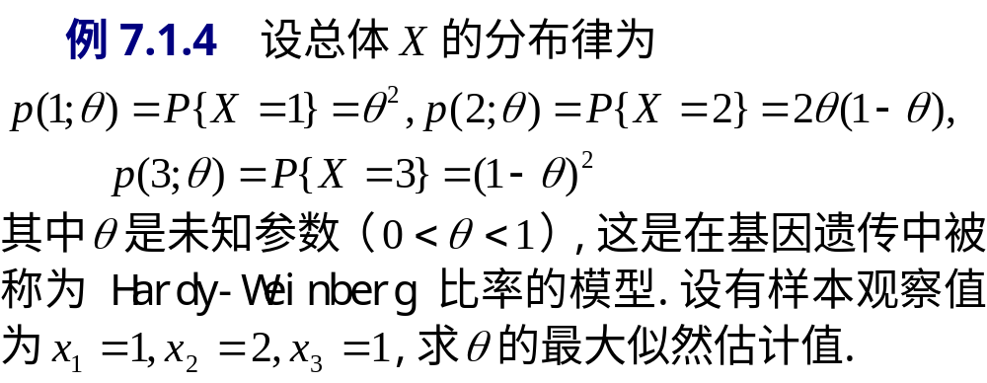

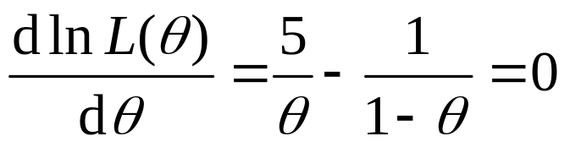
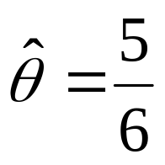
解 似然函数为
取对数得
令

Slide 19
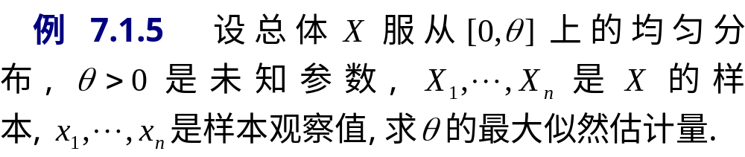
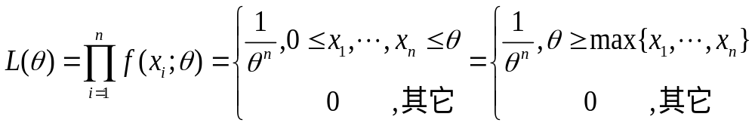
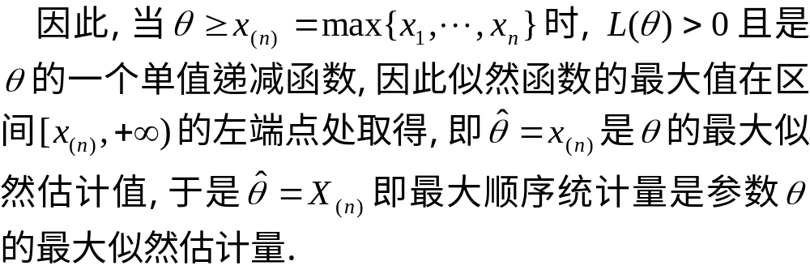
解 似然函数为

Slide 20
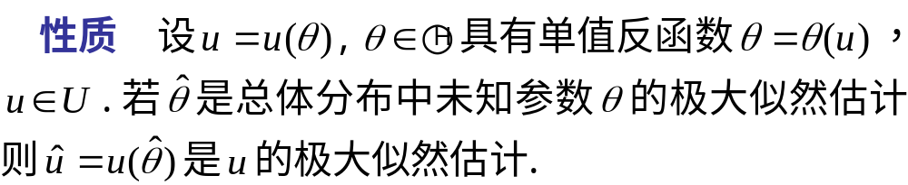

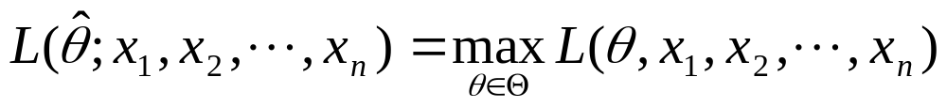
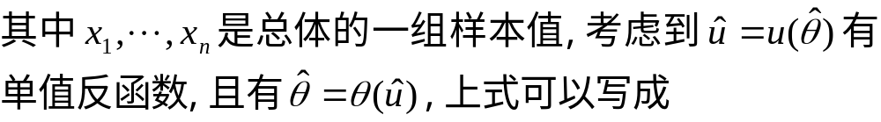
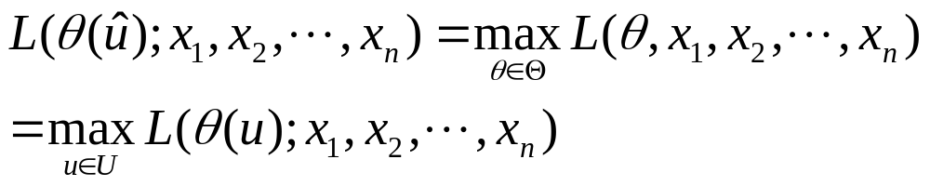


Slide 21
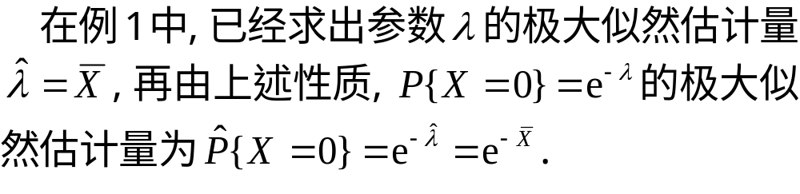
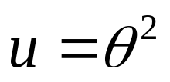
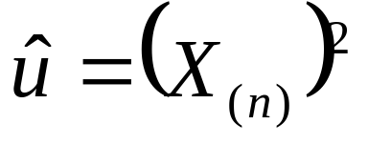
例如,在上例中
的极大似然估计为

Slide 22

7.1.2矩法(The Method of Moments)

Slide 23
替换原理与矩法
因此当样本容量n较大时可以用样本的k阶矩来作为总体的k阶矩的一个估计,这时所得到的估计就是矩法估计.
矩法的优点是计算较简便,且当样本容量很大时,矩估计接近被估计参数真值的可能性很大.矩法的精髓是替换,即用样本矩替换总体矩.

Slide 24




矩法的基本步骤（一）
2) 解上述方程组，将未知参数表示成总体矩的函数
3) 用样本矩代替相应的总体矩，即得未知参数的矩法估计量
其中

Slide 25




矩法的基本步骤（二）
2) 近似替换,列出方程组有

Slide 26





Slide 27




令

Slide 28






Slide 29








例7.1.8 设总体X的概率密度为
是取自X的样本,
是未知参数,试分别
用矩法和极大似然估计法给出 的估计量
解 总体X 的数学期望为
令
,得未知参数 的矩估计量为

Slide 30









设
是相应的样本值,则似然函数为
当
时,
且
令
解得 的极大似然函数值为
极大似然估计量为

Slide 31

§7.2 点估计的评价标准

Slide 32

7.2.1 无偏性

Slide 33





证
所以 是 的无偏估计量.
X的概率密度与分布函数分别为:

Slide 34







所以 的概率密度为
所以有
但是有
所以
是 的渐近无偏估计
注：若令
,则它是 的无偏估计量.

Slide 35




一般来说,一个参数往往有多个无偏估计量.
若 有两个无偏估计量:
,则
当a+b=1时也是 的无偏估计量。
因为
所以
样本均值和样本方差分别是总体均值和总体方差的无偏估计量.

Slide 36
7.2.2 有效性
通过上面的例子我们已知,同一个未知参数可以有多个无偏估计量.这就要求我们提出更高的标准,使得我们能够进一步评价不同的无偏估计量之间的优劣.估计量的无偏性只保证了估计量的取值在参数真值周围波动,但是波动的幅度有多大却并没有告诉我们.自然地,我们希望估计量波动的幅度越小越好,因为幅度越小,估计值与参数真值有较大偏差的可能性就越小.由于衡量随机变量波动幅度的量就是方差.这样就有了我们下面要介绍的有效性的概念.

Slide 37




首先
又

Slide 38




因此,当
时,有
即
比
有效.

Slide 39

三.一致性或相合性(Consistency)

Slide 40

直观上看,当n增大时,样本信息增多,当然希望估计量越来越靠近真值的概率也越来越大,这种想法就引出了上面的一致性概念.一致估计量一般地是当样本容量很大时,才能显示其优点.

Slide 41







解 由正态分布的性质以及样本的独立性可知
欲使

Slide 42




Slide 43





Slide 44

§7.3 区间估计

Slide 45
为了弥补点估计的不足,本节讨论区间估计的概念.区间估计是一种重要的统计推断方法,它是由奈曼(J.Neyman)在1934年开始的一系列工作中引入的,这种思想从确立之日起就引起了众多统计学家的重视.

Slide 46


Slide 47

置信区间的统计意义

Slide 48


(1)选取一个样本的函数

Slide 49



Slide 50

§7.4 正态总体均值与方差的区间估计

Slide 51





此时选取样本的函数为
由于
,故由上分位点的概念,有
由于

Slide 52





注：利用分位点时,从

Slide 53








此时取
,则
,由
以及

Slide 54


或

Slide 55






Slide 56





经计算得
查表得
代入得

Slide 57





由于
故选取函数为

Slide 58




Slide 59




和

Slide 60






Slide 61






下面介绍两个正态总体均值差和方差比的区间估计.

Slide 62




取
由于
故 的置信度为 的置信区间为

Slide 63





取
其中
由于

Slide 64


例7.4.3 随机地从A批导线中抽取4根,又从B批导线中抽取5根,测得电阻（欧）为
A批导线：
0.143
0.143
0.143
0.137
B批导线
0.140
0.142
0.136
0.138
0.140
解 这是同方差正态总体均值差的区间估计问题.
故所求的置信区间为

Slide 65



将
代入,得
此即为所求.由于该区间包含了0,所以认为两个总体的数学期望没有什么差别.

Slide 66





取
于是,利用F分布的分位点有

Slide 67



例7.4.4 某自动机床加工同类型套筒,假设套筒的直径服从正态分布,现从两个班次的产品中各抽验5个套筒,测量它们的直径,得如下数据：
A班
2.066 2.063 2.068 2.060 2.067
B班
2.058 2.057 2.063 2.059 2.060
试求两班所加工套筒直径的方差比 的0.90置信区间.

Slide 68



Slide 69


Slide 70

第五节 单侧置信区间

Slide 71


Slide 72






Slide 73


Slide 74





即

Slide 75


Slide 76





又
于是

Slide 77




由

Slide 78



解 已知置信区间的长度为

